Slide 1
数据驱动的声场预报
基于物理信息神经网络的声场智能预报研究
徐亮
导师：张海刚*

Slide 2
0. 序言：数据驱动声场智能预报的研究方向分类
Ⅰ
Ⅱ
类别 | 物理机制
正演 | 未知
正演 | 已知
反演 | 已知
应用分类 | 数据需求
提取物理规律 | 实验数据
声场函数化 | 仿真数据
无先验知识反演 | 仿真+数据
Ⅲ
数据驱动的区域海洋声场精确预报
三维声场快速预报
无先验知识的海洋环境参数反演
注：
数据驱动：类似神经网络这种训练网络然后对网络进行评估，通过优化方法缩小输入网络的数据和网络预测结果之间的距离进行训练，这种训练模型的方法也称为数据驱动。

Slide 3
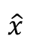
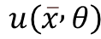
1.1 神经网络 Artificial Neural Networks
神经网络满足的构成关系可以用下面的公式给出：
$$u\left(\overline{x} , θ\right)=f\left(...f\left(f\left(\hat{x} W^{1}\right)W^{2}\right)...W^{L}\right),$$
其中 是输入， 是网络的模型参数， 是非线性的激活函数， 是网络的层数。
网络的训练是一个优化问题：
$$minL\left(θ\right)$$
其中损失函数 是 的函数
Ref：https://www.youtube.com/watch?v=U38hnksTVdE
Speaker: Anastasia Borovykh Title: Neural Networks for Solving PDEs
Notes:
神经网络比较简单的介绍是这样的

Slide 4
1.1 PDE求解：定解问题和边界条件
计算声场就意味着要求解非齐次Helmholtz方程这个偏微分方程
式中：
是计算域内部的微分算子
是计算域边界的微分算子，这里边界也包括初始条件。

Slide 5
1.1 有监督的方法
获取方程解的数据集，例如一个由 组成的数据集
训练这个神经网络来学习一个映射：
然后我们希望这个网络可以识别新的输入
Notes:
我们通过训练NN来实现这个映射，随着损失函数的降低，网络的输出越来越接近PDE的解

Slide 6
1.1 无监督的方法
选择内部和边界的随机点
那么求解PDE就是通过缩小包含所有约束的损失函数进行的：
理想情况下，经过训练的神经网络 是等同于PDE的解 的。
注：这里不需要实际的解，这就是一个求解器，不需要数据。

Slide 7
1.2 Why should this work？
值得注意的是这里用的损失是Monte-Carlo近似值：
当我们得到一个结果，它的损失函数很小的时候，我们认为我们得到的是方程的近似解，因为损失函数很小表明它很接近真实的方程的解。
神经网络具有universal approximators的特点，但是实际应用中对于某些函数不是很准确。过去的理论表明这不是一个问题：低损失函数基本表明这个PDE的近似解具有很大概率是精确的。
Theorem（MOB，2020）
假设我们得到了一个PDE的结果，它的损失函数如上所示，那么对于任何 ，都存在一个 满足： ，
同时

Slide 8
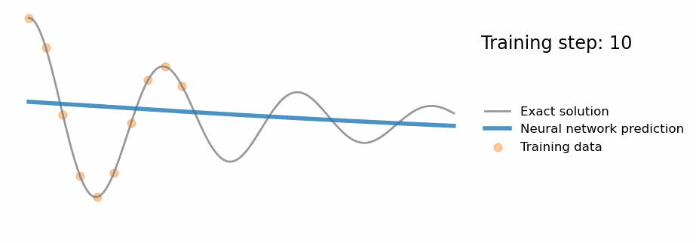
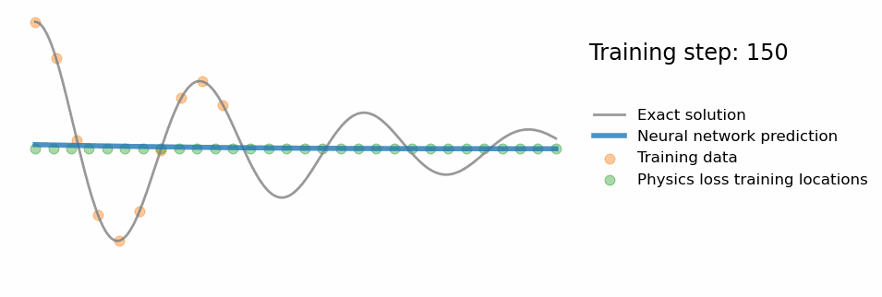
1.3 神经网络是函数近似，不是学习规律
数据+神经网络
数据+神经网络+物理规律
物理信息神经网络：一个求解非线性偏微分方程和其逆问题的神经网络框架
[1] Physics-informed neural networks: A deep learning framework for solving forward and inverse problems involving nonlinear partial differential equations. M Raissi, P Perdikaris, GE Karniadakis Journal of Computational Physics 378, 686-707
Notes:
纯粹的数据驱动方法具有"单纯"性。这里存在一个问题，像这样使用纯数据驱动的方法会有很大的弊端。上面的动画中采用未知物理过程的实际值（灰线）。
你可以看到，虽然神经网络在实验数据附近准确地模拟了物理过程，但它未能从这个训练数据中概括出来。由于只依赖数据，人们可以说它还没有真正 "理解 "这个科学问题。

Slide 9
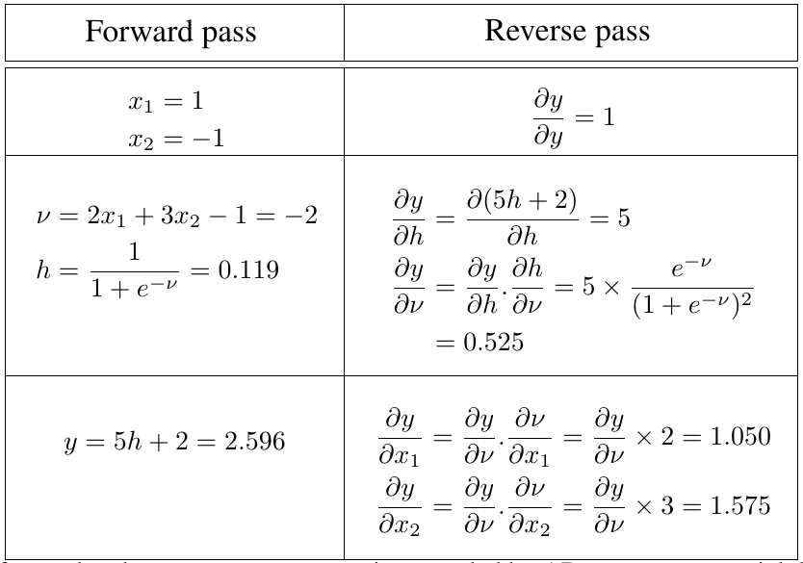
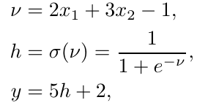
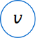
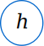
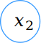
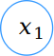
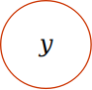
1.3 自动微分方法: AutomaticDifferentiation
$$x_{1}$$
$$y$$
$$v$$
$$h$$
$$x_{2}$$
正向
$$x_{1}$$
$$y$$
$$v$$
$$h$$
$$x_{2}$$
反向
Notes:
自动微分是介于符号微分和数值微分之间的一种方法：数值微分一开始就代入数值近似求解；符号微分直接对表达式进行推导，最后才代入自变量的值得到最终解。 自动微分将符号微分应用于最基本的运算

Slide 10
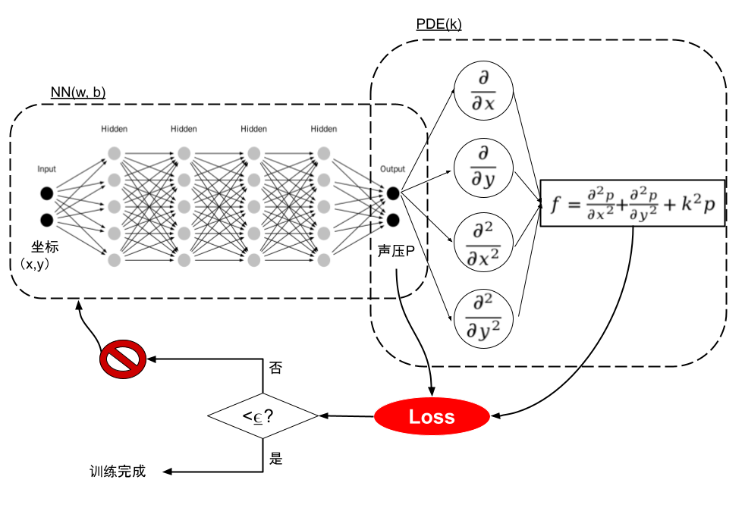
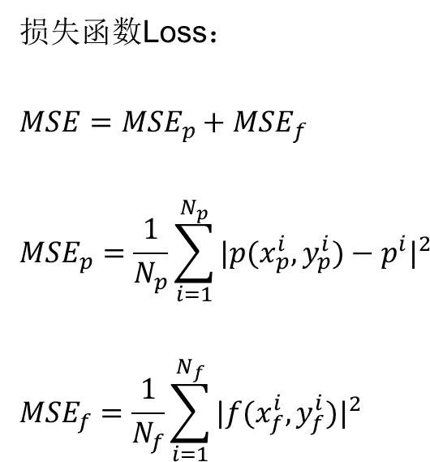
1.3 物理信息神经网络设置了共享参数的两个网络
损失函数Loss：
$${MSE={MSE}_{p}+MSE}_{f}$$
$${MSE}_{p}=\frac{1}{N_{p}}\sum_{i=1}^{N_{p}}{|p(x_{p}^{i},y_{p}^{i})−p^{i}|^{2}}$$
$${MSE}_{f}=\frac{1}{N_{f}}\sum_{i=1}^{N_{f}}{|f(x_{f}^{i},y_{f}^{i})|^{2}}$$
Physics-informed/base/constrains neural networks
Ref：M. Raissi et. 2017 and Sirignano et. 2018. 对于某些经典的PDEs效果很好。
Notes:
相对于传统的神经网络，物理信息神经网络更接近于强化学习。PINNs构成PDE的方式是利用的自动差分技术的优点，神经网络训练过程中会反向传播梯度，PINNs提取这些梯度构成新的约束。从一个新的角度理解这一框架，我们假设网络的输出值也就是声压和输入网路的数据一致，这是神经网络的处理思路，然后神经网络的输出和精确解一样都满足PDE的约束条件，最后训练得到的解集我们认为就是PDE的解，因为他们的特征是一样的，网络的输出也包含了物理信息，具有物理意义：方程的解。

Slide 11
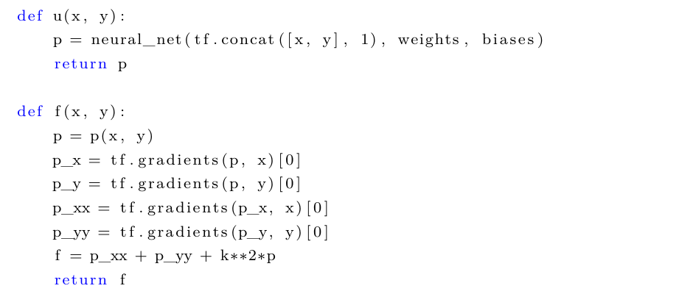
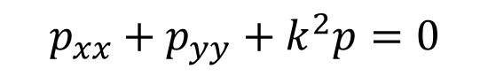
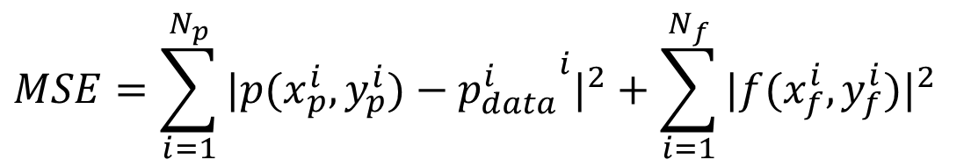
1.3.1 以二维非齐次Helmholtz方程为例
数据
物理
物理信息神经网络控制方程：
$$p_{xx}+p_{yy}+k^{2}p=0$$
自动微分
$$MSE=\sum_{i=1}^{N_{p}}{|p(x_{p}^{i},y_{p}^{i})−{p_{data}^{i}}^{i}|^{2}}+\sum_{i=1}^{N_{f}}{|f(x_{f}^{i},y_{f}^{i})|^{2}}$$
NN
PDE
Notes:
PINNs的训练框架是分为两类量，利用损失函数把两部分统一起来，这里用均方根误差MSE来构成损失函数。
损失函数包含了数据和网络预报结果的“距离”，这是常规的数据驱动方法，额外的是偏微分方程和0的约束项。

Slide 12
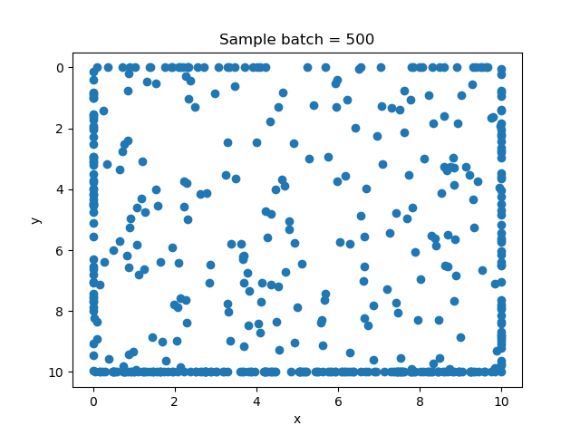
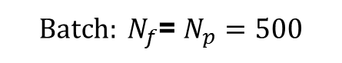
1.3.1 以二维非齐次Helmholtz方程为例
数据
声源位于原点，对于非声源点处声场满足非齐次Helmholtz方程。
$Batch: N_{f}$= $N_{p}=500$
每次采样Batch大小的数据，包含输入坐标和目标数据
数据总量Num，每隔Num/epoch完成一次训练循环Itr
Notes:
这里以二维非齐次Helmholtz方程为例。声源位于原点，每次采样Batch大小的数据，包含输入坐标和声压。

Slide 13
物理
采用相同网络训练声压实部和声压虚部
采用神经网络构建输入变量和输出量之间的模型。
Notes:
然后经过训练最后直到学习率降低到一定程度后停止

Slide 14
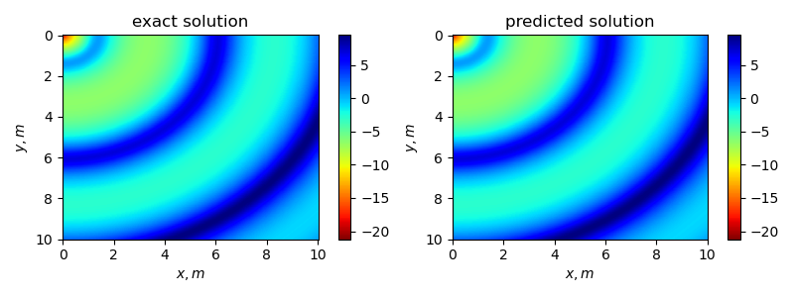
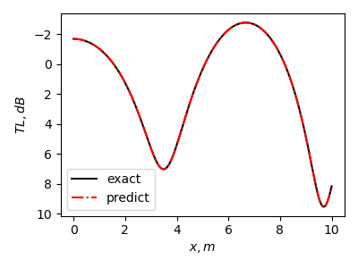
声压传播损失的精确解和网络预测结果, 单位dB
y=5处声压传播损失逐点误差比较。
简单的问题可以达到很高的精度
Notes:
这是上面例子的结果，精确解采用的二维Green函数的解析表达式，这里仅能说明对于简单的非线性函数PINNs框架是可以达到非常高的近似结果。

Slide 15
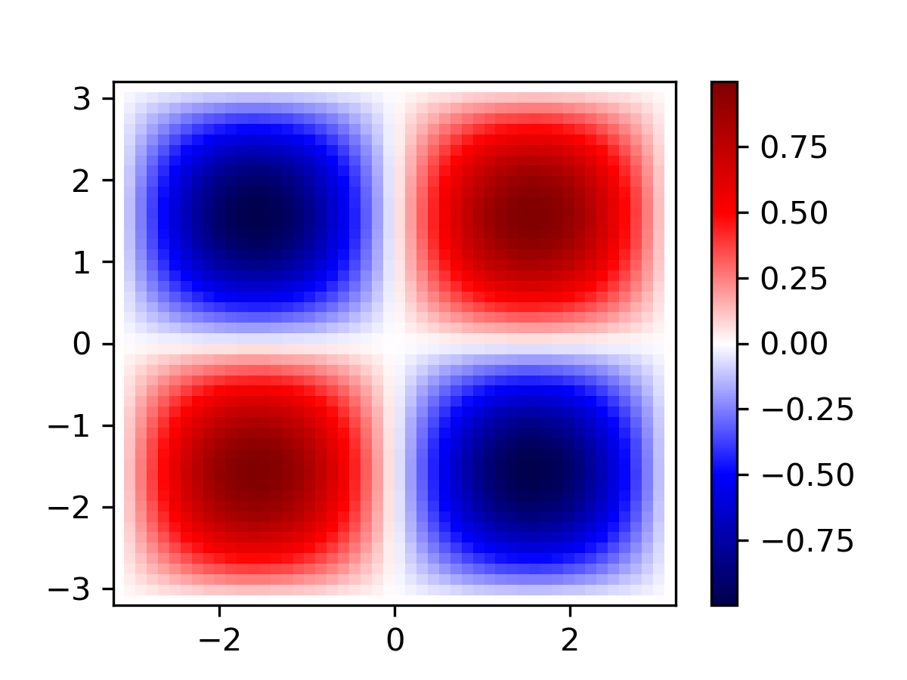
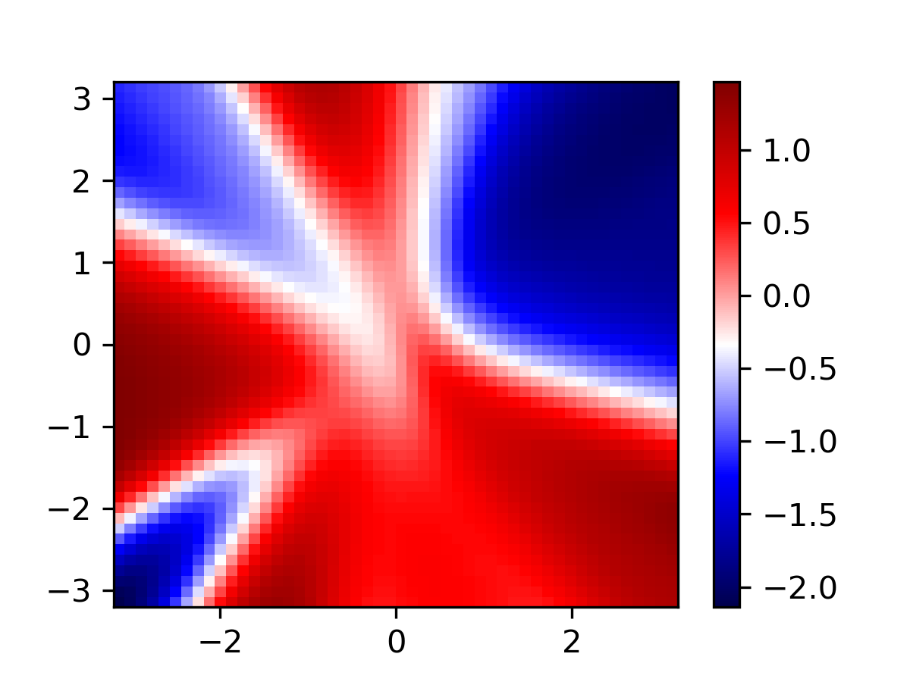
1.3.2 NN和PINNs区别: 二维齐次Helmholtz方程为例
精确解
神经网络初始权重
Notes:
和神经网络相比PINNs似乎仅仅增加了一个约束条件，和直接采用NN没有太大区别。这里给出了一个二维齐次Helmholtz方程的例子，说明PINNs和NN相比的优势

Slide 16
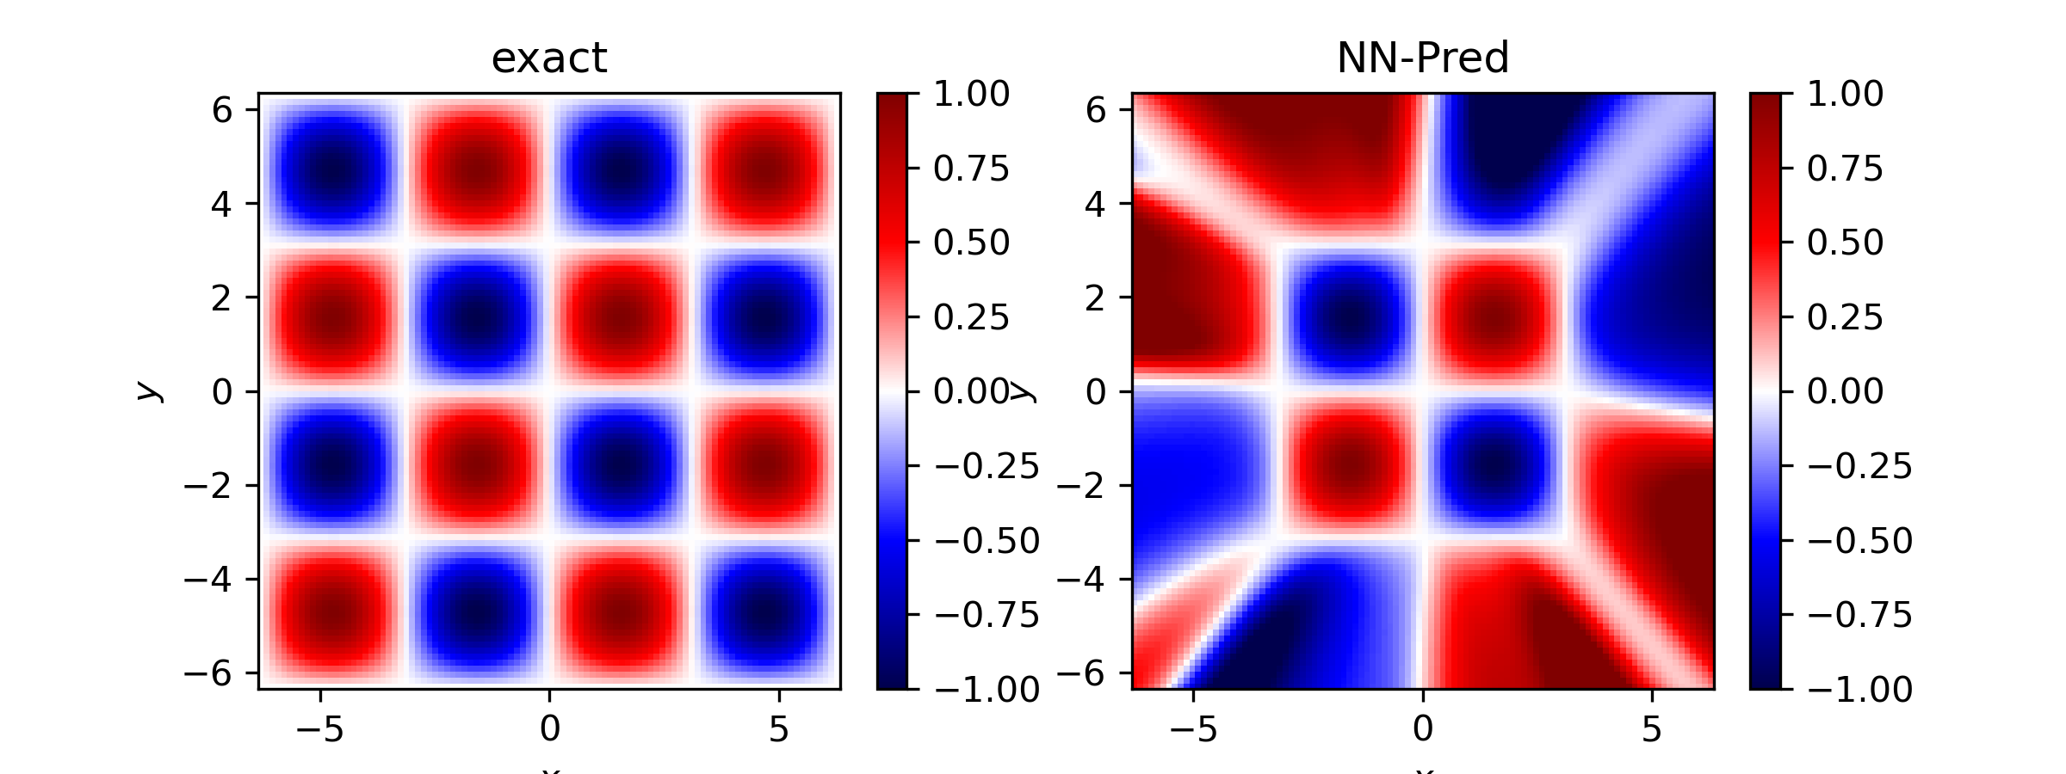
1.3.2 NN和PINNs区别: 二维齐次Helmholtz方程为例
Notes:
如果仅采用神经网络，那么1500次训练循环后得到的结果为图中所示，对于进行数据采样的位置有较高的拟合精度，在之外的区域则差的很大。可以说NN只是学习了数据，而没有学习物理规律。

Slide 17
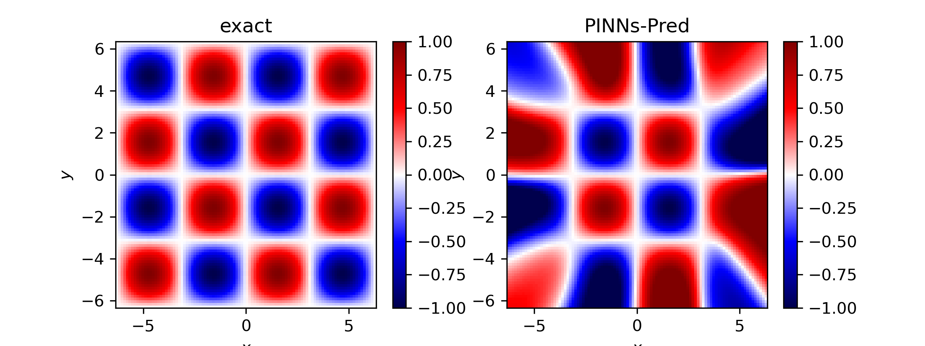
1.3.2 NN和PINNs区别: 二维齐次Helmholtz方程为例
Notes:
在增加了物理约束后，会有明显不同的结果，在计算域之外也有较强的近似结果。这里是基础的PINNs框架的仿真结果，在增加其他优化方法后的框架上结果会更好。

Slide 18
小结
在开发新的应用和技术上，传统求解PDEs的方法仍然具有极大的优势。但是对于高维和其他需要数据驱动的技术方面，PINNs是不可或缺的技术。
通过缩小损失函数，我们可以得到PDEs解的近似，但仍需注意到：
低损失不意味着精确的解；
边界和内部的损失权重是同等重要的；
如果采用不同的权重参数，比如对部分更敏感的部分采用更大的权重会得到更好的训练效果，可以采用基于NTK方法或GP方法的自适应权重；
损失函数可以采用多种形式。
在这个常规化的框架基础上，这里研究在水下声场分析领域的应用。

Slide 19
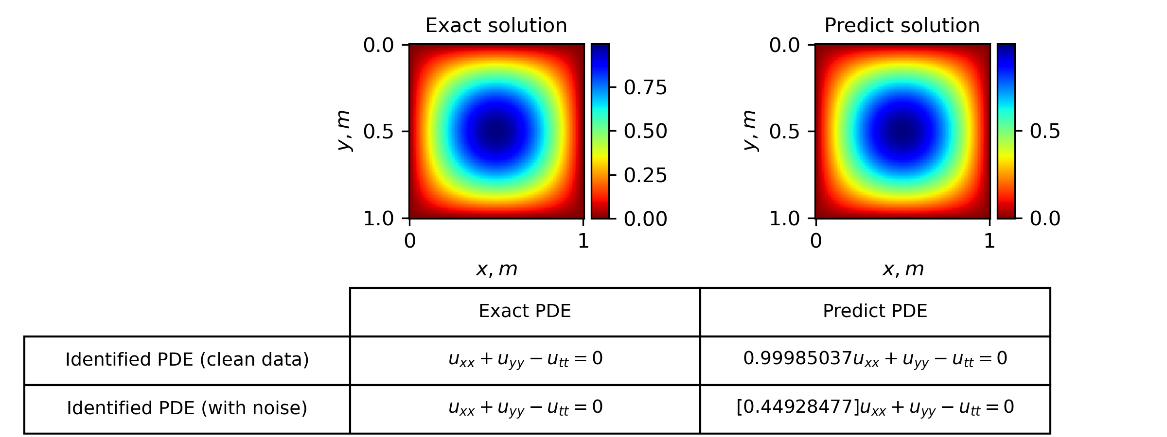
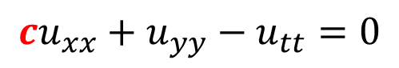
2.1 提取物理机制
从含噪声数据中提取出偏微分方程
控制方程：
$${cu}_{xx}+u_{yy}−u_{tt}=0$$
可变的方程系数
T=2时刻的基于精确数据和含1%噪声数据提取的PDE结果比较
Notes:
按照前面的分类，物理信息神经网络在水声中我分了三种应用场景。这是第一种，我们可以采用这个框架从数据中提取PDE。这里考虑一个很简单的方程，在变量前增加一个随机的系数，训练时可以把这个系数一起训练。因为对于这个方程，数据和方程应当是唯一对应的，如果这个方程的解和数据一致，那么反向也可以用数据得到方程。

Slide 20
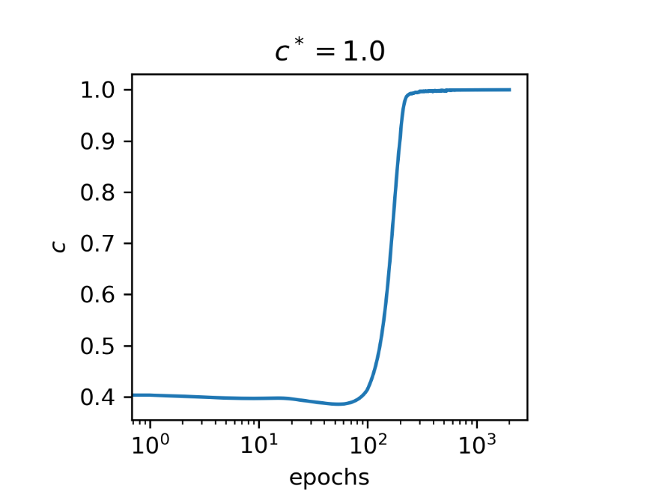
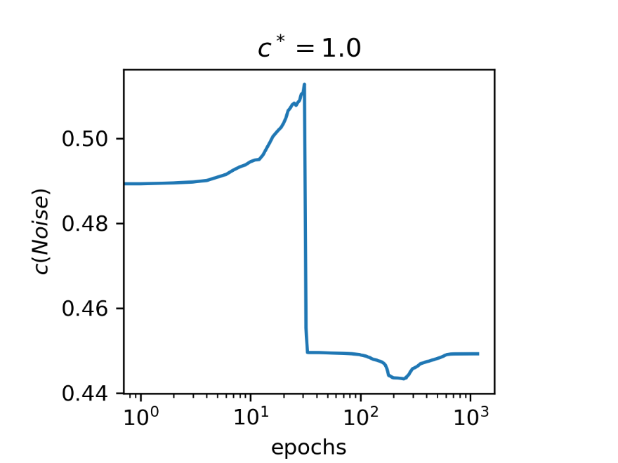
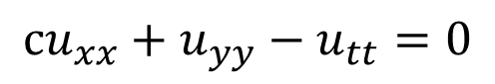
2.1 提取物理机制
控制方程：
$${cu}_{xx}+u_{yy}−u_{tt}=0$$
无噪声数据的参数估计结果
添加幅度为精确解1%的随机噪声的参数估计结果
噪声会影响会影响从数据中提取的偏微分方程
Notes:
这里可以看到对于无噪声的数据时可以得到原本的方程的，那么如果添加了噪声，这个数据和精确解就存在的差别，相应的方程也会发生变化。

Slide 21
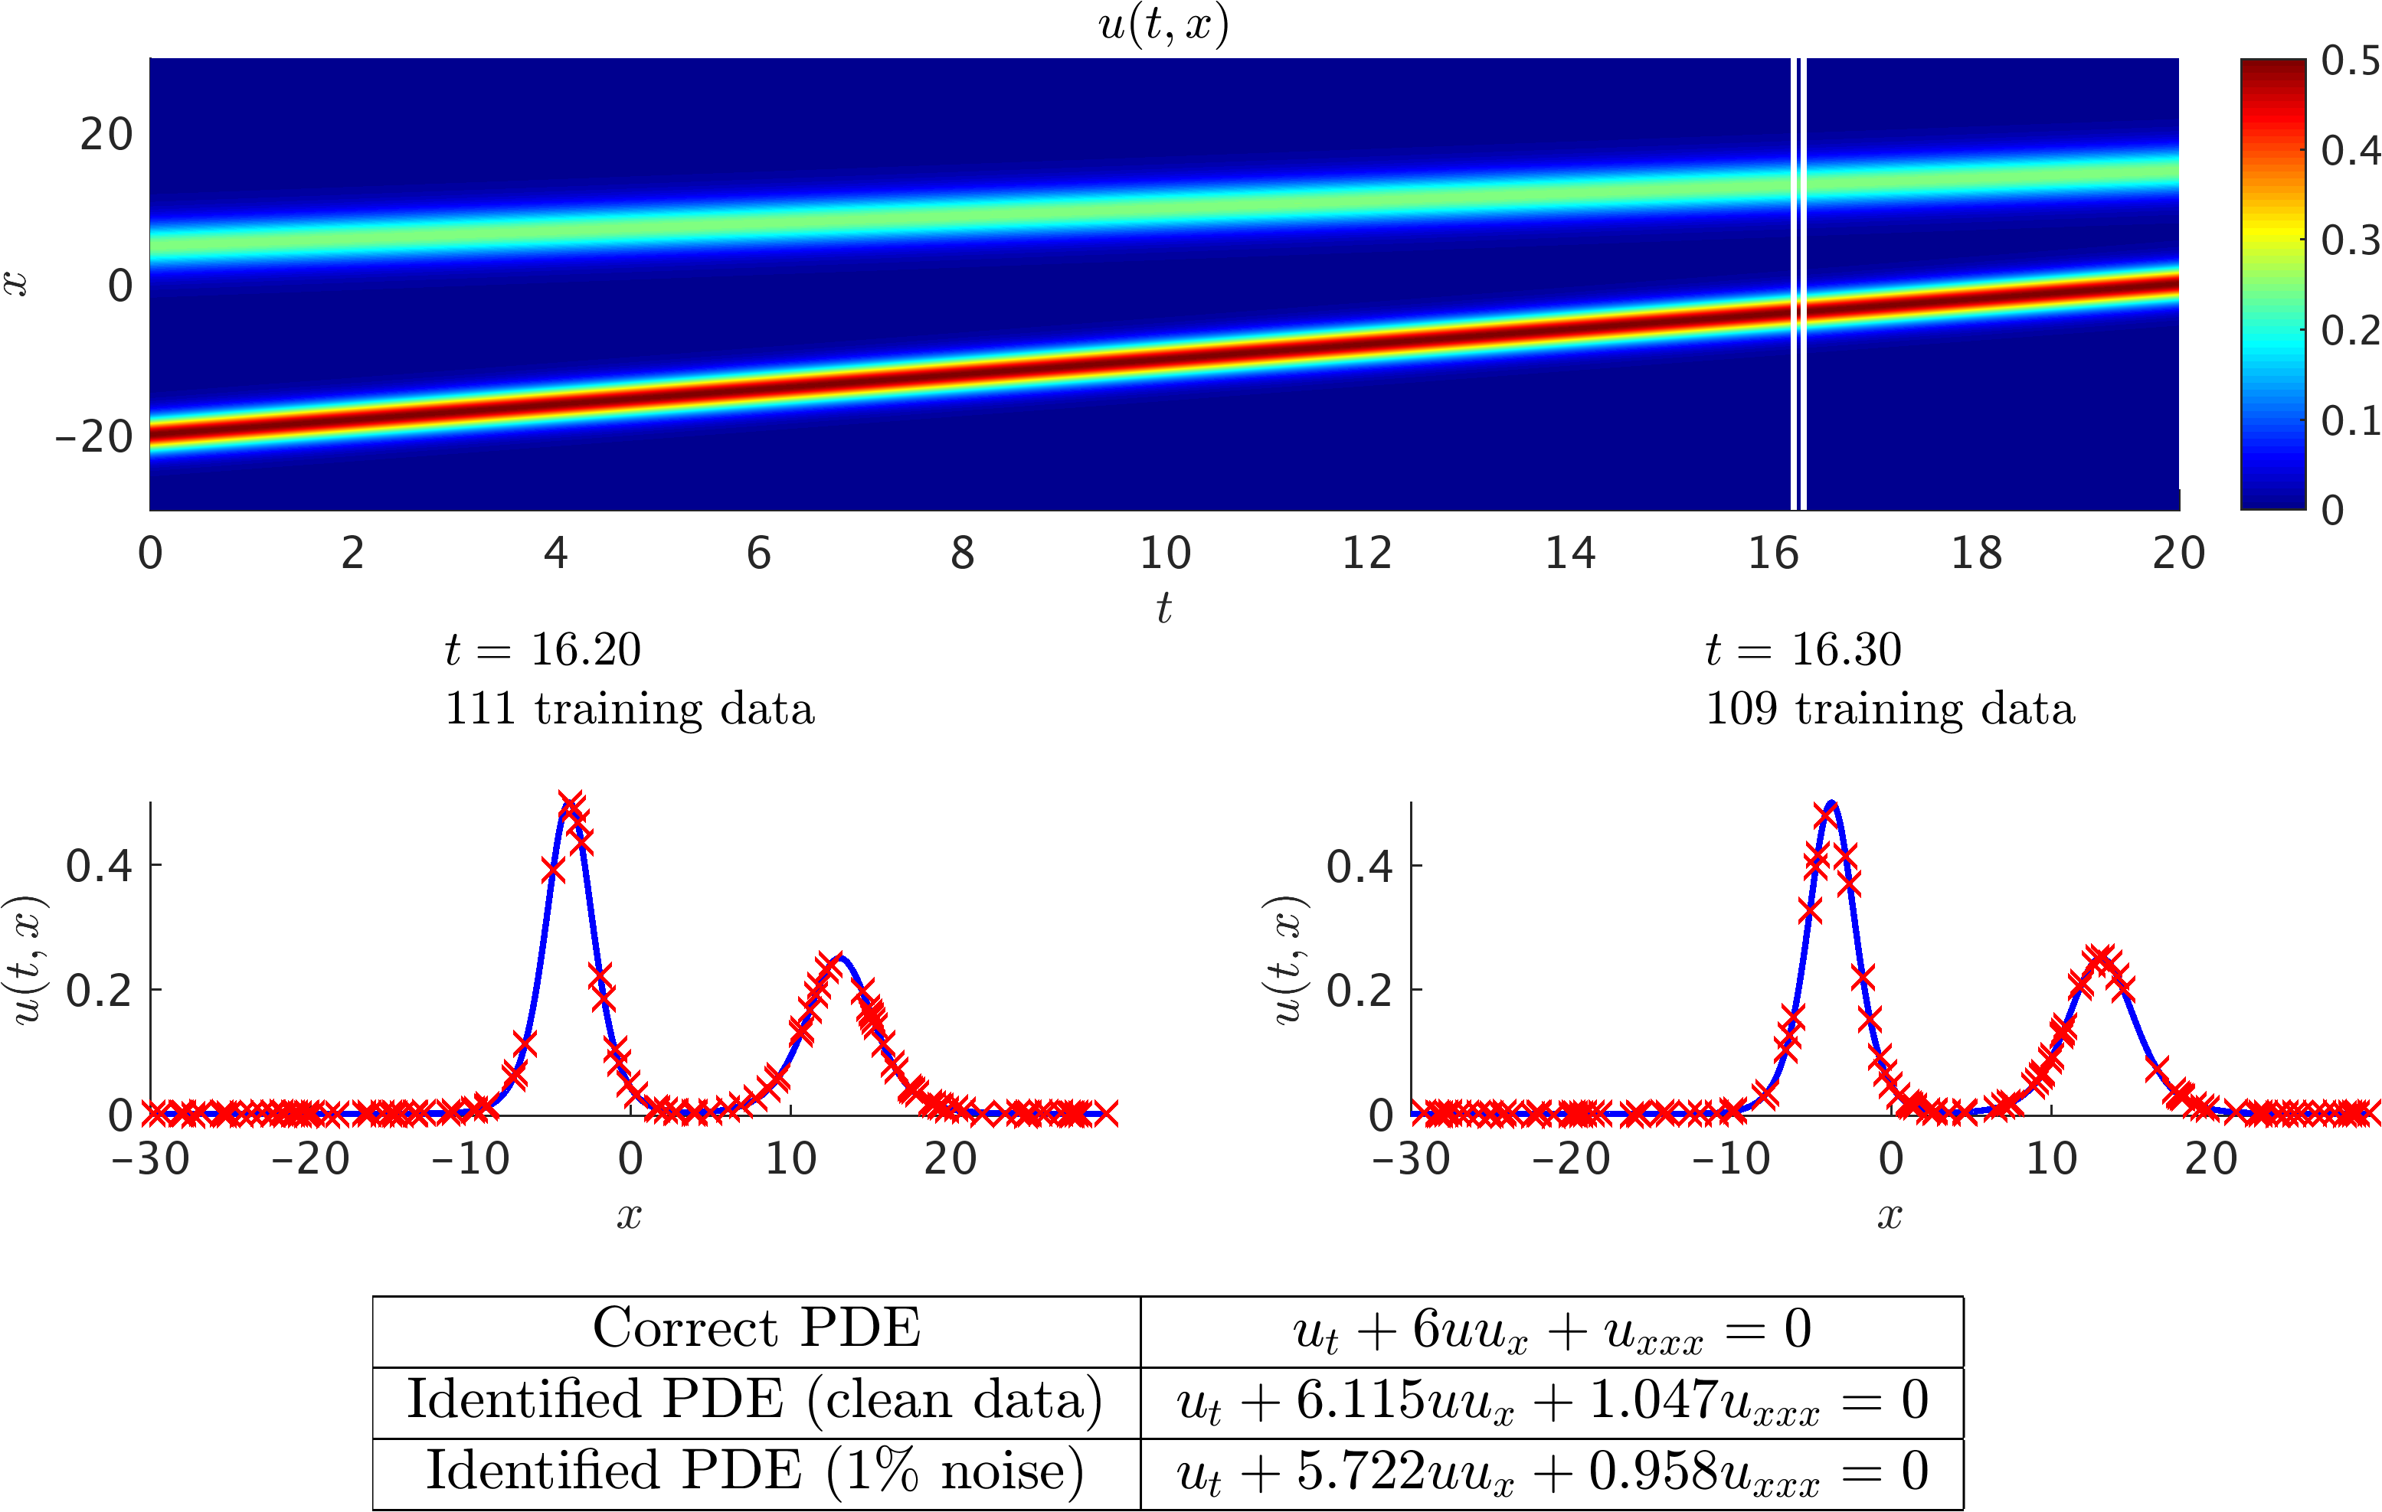
2.1 提取物理机制
Ref：M. Raissi et. 2017 and M. Raissi et. 2018
For more details, please refer to the following:(https://maziarraissi.github.io/HPM/)
Notes:
关于这个方面的最成功的研究可以参考M Raissi的这两篇研究和库。

Slide 22
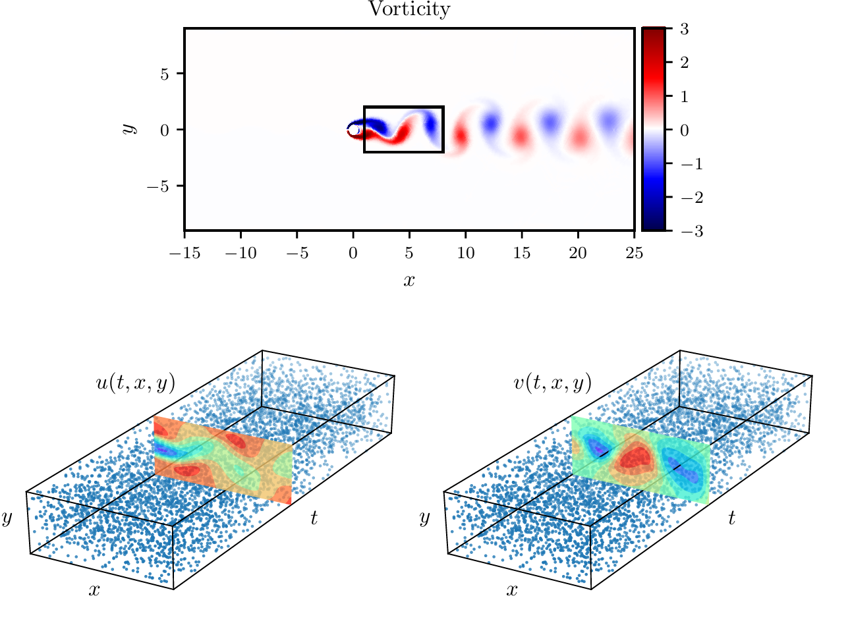
2.1 提取物理机制
只需要局部的数据，例如NS方程，只需要局部声速
Notes:
这是他文章中的NS方程的例子，在这个例子中选取了完整仿真结果的一部分，垂直位移和水平位移和声速的空间分布构成了数据集。

Slide 23
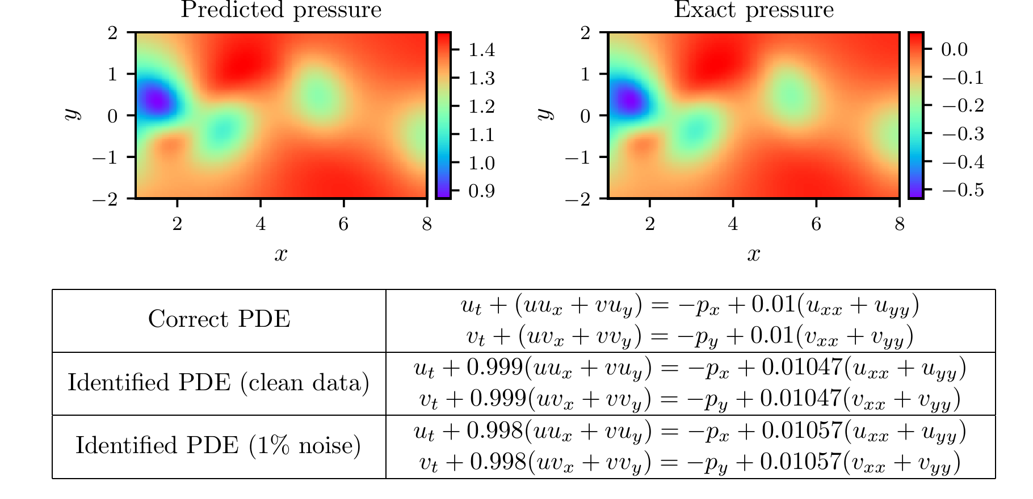
2.1 提取物理机制
就可以用PDEs的形式提取物理机制
PINNs提供了一个基于物理知识的框架，也可以从数据中提取PDE
Low-Data Regime：Continuous-Time Models，Discrete-Time Models
Notes:
那么对于这个问题，采用PINNs框架成功的得到的方程系数，添加的噪声对方程的影响也不大，这和方程是有关的。

Slide 24
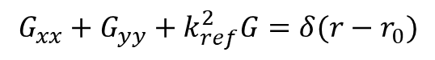
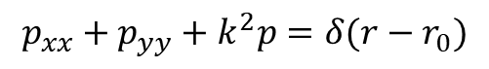
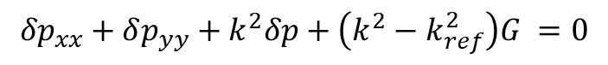
2.1 提取物理机制
控制方程：
$${λ_{1}δp}_{xx}+λ_{2}δp_{yy}+k^{2}δp+\left({k^{2}−k}_{ref}^{2}\right)G =0$$
方程系数
声压摄动量
声压：$p=δp+G$，定义摄动量$δp$也是散射声压场$δp$
实际声压场：
$$p_{xx}+p_{yy}+k^{2}p=δ({r−r}_{0})$$
背景场：
$$G_{xx}+G_{yy}+k_{ref}^{2}G=δ({r−r}_{0})$$
$${(δp+G)}_{xx}+(δ{p+G)}_{yy}+k^{2}\left(δp+G\right)=G_{xx}+G_{yy}+k_{ref}^{2}G=δ({r−r}_{0})$$
$${(δp+G)}_{xx}+(δ{p+G)}_{yy}+k^{2}\left(δp+G\right)−G_{xx}−G_{yy}−k_{ref}^{2}G=0$$
$${(δp+G)}_{xx}+(δ{p+G)}_{yy}+k^{2}\left(δp+G\right)−G_{xx}−G_{yy}−k_{ref}^{2}G=0$$
$${δp}_{xx}+δp_{yy}+k^{2}δp+\left({k^{2}−k}_{ref}^{2}\right)G =0$$
意义在于声速和频率带来的扰动
Ref：Song Chao et. 2019

Slide 25
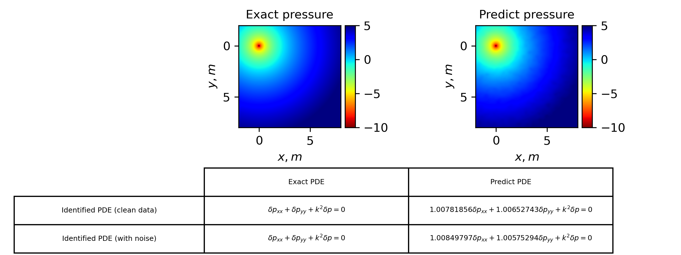
2.1 提取物理机制
控制方程：
$${λ_{1}δp}_{xx}+λ_{2}δp_{yy}+k^{2}δp+\left({k^{2}−k}_{ref}^{2}\right)G =0$$
方程系数
声压扰动量
基于精确Green函数解和含1%噪声数据提取的PDE结果比较

Slide 26
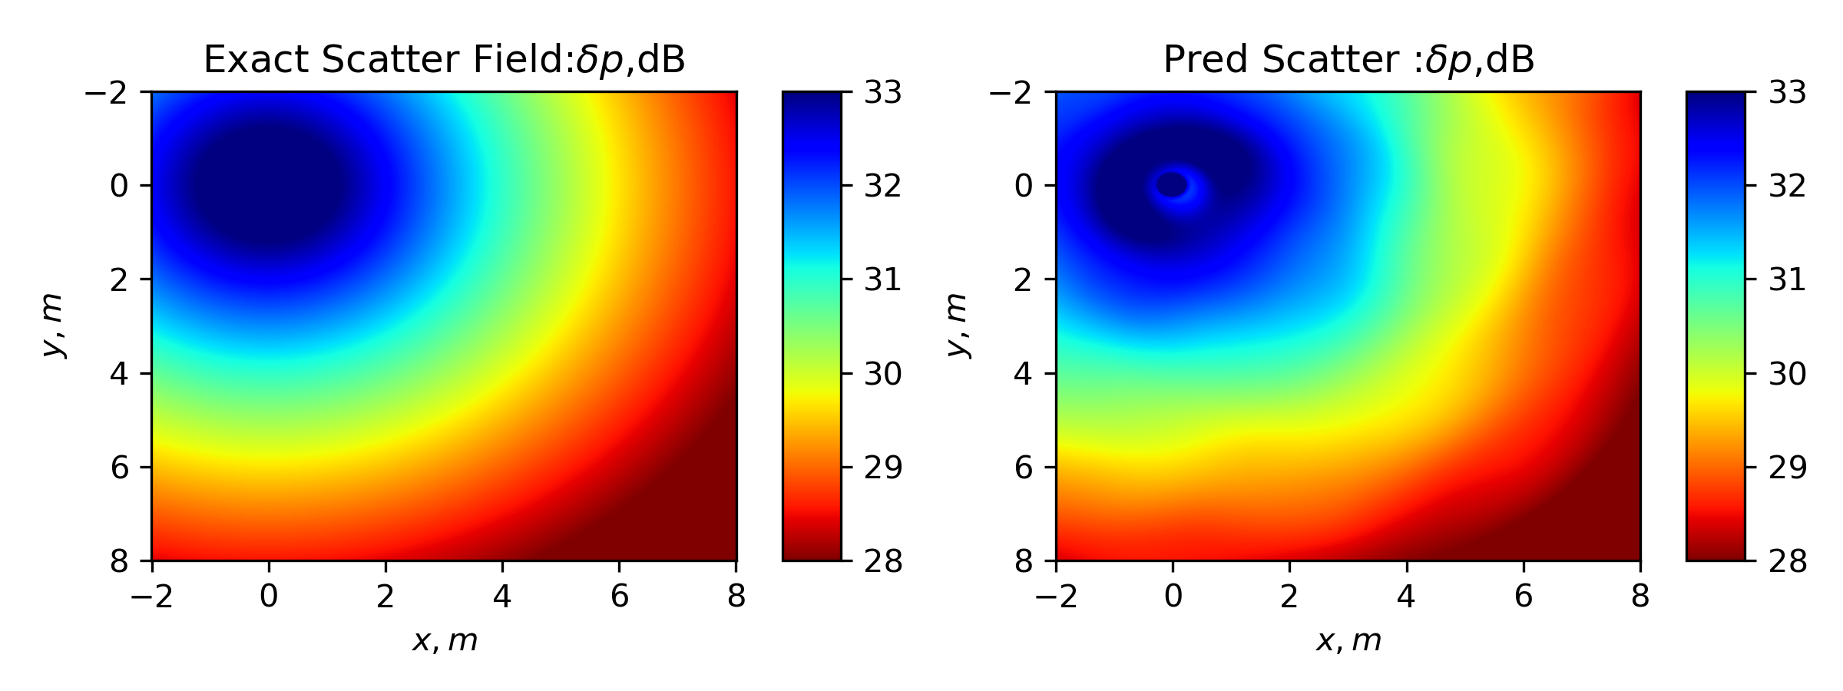
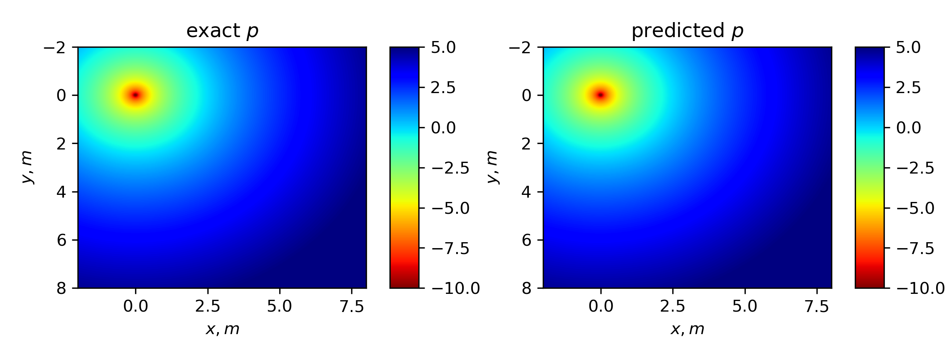
2.1 提取物理机制
散射声场精确解（左），网络学习结果（右）
总声场精确解（左），网络学习结果（右）

Slide 27
2.2 声场计算函数化
声场模型函数化处理发展趋势
处理部分 | 例子 | 优化方向 | 优点
全局 | \ | 计算速度 | 三维声场快速计算
算子 | 抛物算子 | 距离有关 | 适应性
解析方程 | 频散方程 | 计算速度 | 可解释性
声场模型函数化处理研究现状
处理部分 | PINNs能否解决 | 原因
全局 | 大计算域有问题 | 模型简单，内存也限制了batch大小
算子 | 可以模拟算子 | 目标简单，应用灵活
解析方程 | 高频有问题 | 模型简单，激活函数对高频结果不理想

Slide 28
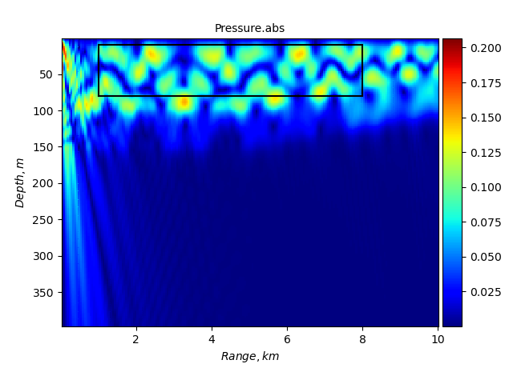
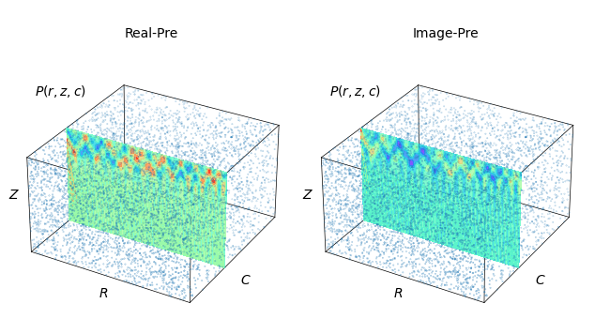
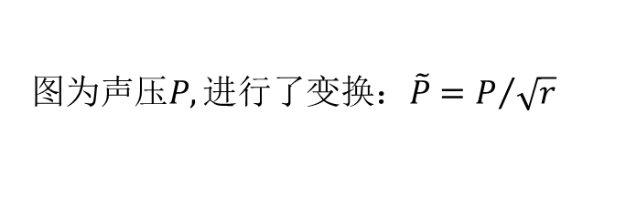
2.2.1 基于二维抛物方程的数据集生成
分为两个数据集：
声压实数部分：Real-Pre
声压虚数部分：Image-Pre
对于距离R、深度Z、声速C的三维变量数据集如上图所示。
数据集是一个（R，Z，C）和复数声压值的映射关系。
$$图为声压P,进行了变换：\tilde{P}=P/{\sqrt{r}}$$
RAM程序包自带算例，仅进行了上面处理。
密度恒定，衰减系数0。

Slide 29
2.2.2 物理信息神经网路的框架问题
初
始
声
压
vPINNs：variational PINNs
nPINNs：NonLocal PINNs...
0
dr
2*dr
n*dr
声速剖面
预报声压
构建算子X

Slide 30
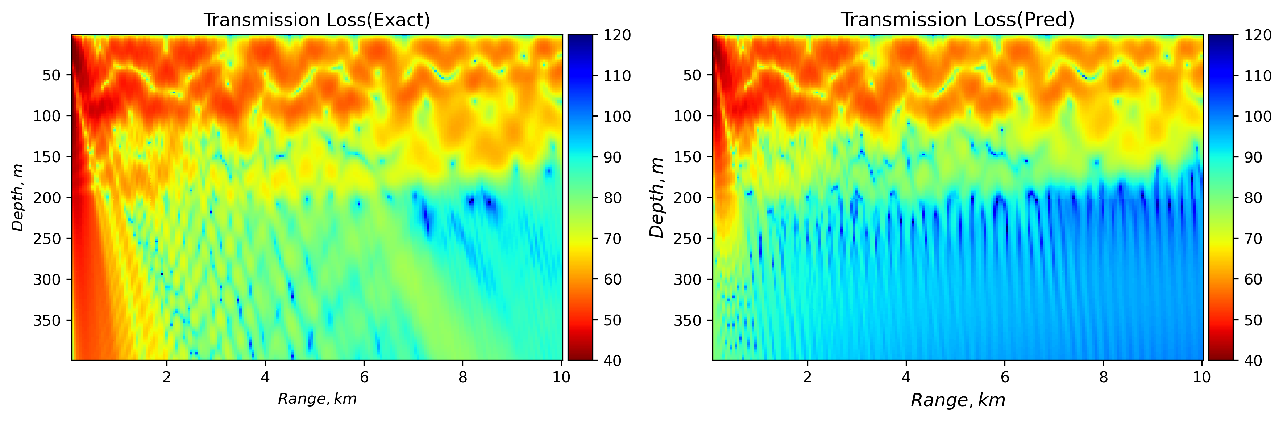
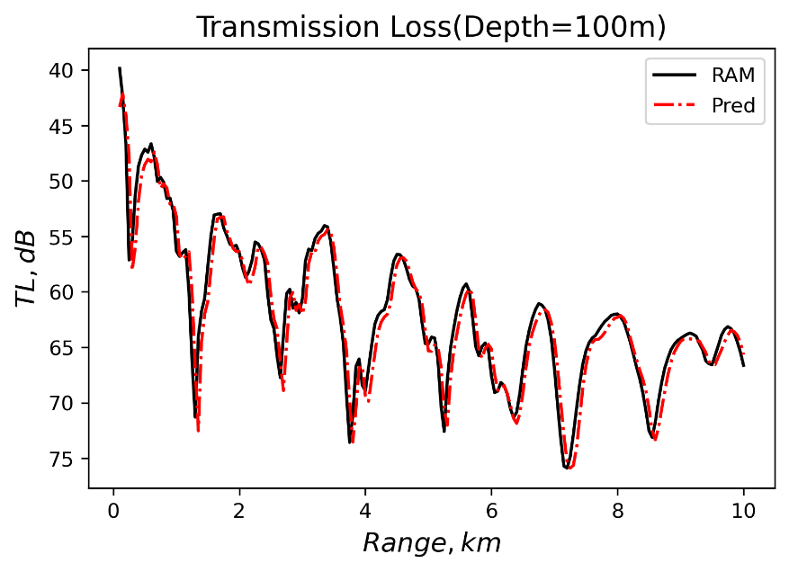
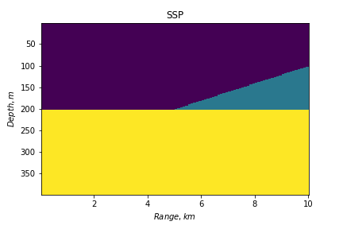
精确解和网络预报结果比较：（a）采用RAM作为数据来源;（b）结合分裂步进和PINNs的网络预报结果
1500m/s
1600m/s
2000m/s
声源频率50Hz，声源深度50m，接收深度100m处深度声压传播损失比较
声速剖面

Slide 31
对于不同频率，传统计算声场方法需要考虑不同理论的适用环境。这里可以通过训练得到一个包含所有模型的通用模型。
可以实现声场预报的函数化特别是三维声场预报的函数化。如果成功训练，可以得到三维声场的权重集，对于给定的环境可以通过一步计算得到对应的网络输出。
在已有权重集的基础上，可以进行迁移学习，实现声场反演问题的计算。

Slide 32
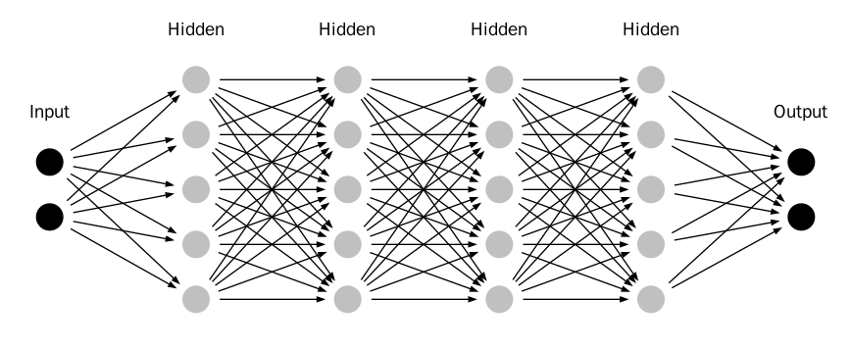
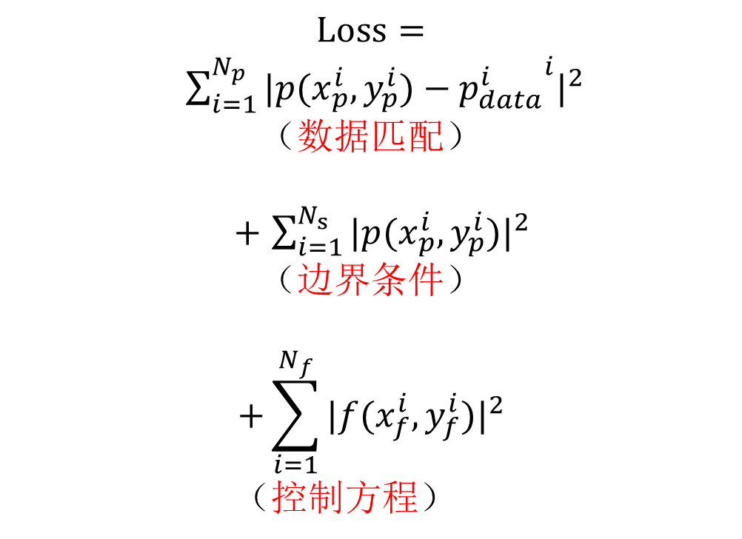
2.3 无先验知识参数反演
$Loss=$
$\sum_{i=1}^{N_{p}}{|p(x_{p}^{i},y_{p}^{i})−{p_{data}^{i}}^{i}|^{2}}$
（数据匹配）
+ $\sum_{i=1}^{N_{s}}{|p(x_{p}^{i},y_{p}^{i})|^{2}}$
（边界条件）
$$+\sum_{i=1}^{N_{f}}{|f(x_{f}^{i},y_{f}^{i})|^{2}}$$
（控制方程）
r
z
Zs
Zr
复数声压：P(r, z)
声压网络
r
z
声速分布：
C(r, z)
声速网络

Slide 33
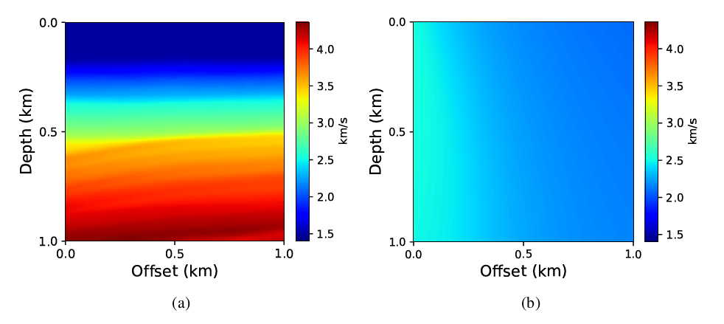
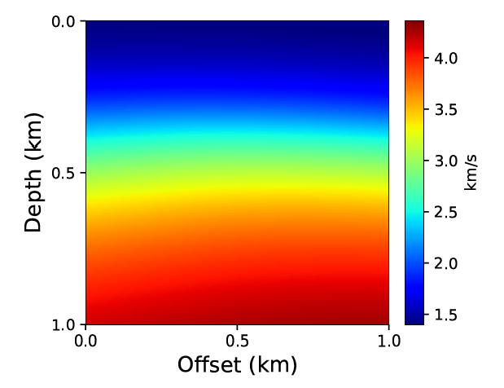
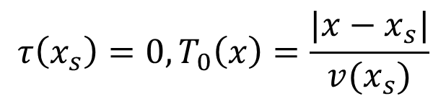
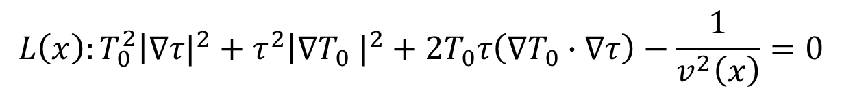
waheed2020
2.3 无先验知识参数反演
$$L\left(x\right):T_{0}^{2}\left|∇τ|^{2}+τ^{2}\right|{∇T_{0} |}^{2}+2T_{0}τ\left({∇T}_{0}∙∇τ\right)−\frac{1}{v^{2}\left(x\right)}=0$$
处理后的P波 Eikonal 方程：
$$τ\left(x_{s}\right)=0, T_{0}\left(x\right)=\frac{|x−x_{s}|}{v(x_{s})}$$
点源位置声速
精确解和初始声速分布
反演结果
Ref：Song Chao et. 2021

Slide 34

2.3 无先验知识参数反演
反演结果剖面比较（a）offset=0.3km。（b）offset=0.7km

Slide 35
3.1 高频问题 high-frequency behavior
Ref：Sifan Wang et. 2020
Ehsan et. 2019
Notes:
PINN很难训练，特别是对于高频和多尺度问题。暂时我们可以忽略高频声场，只考虑低频情况，但是多尺度问题是很致命的，直接影响到训练能否成功。

Slide 36
3.2 多尺度问题 multi-scale behavior
Ref：Sifan Wang et. 2020
Ehsan et. 2020

Slide 37
谢谢

